Slide 1

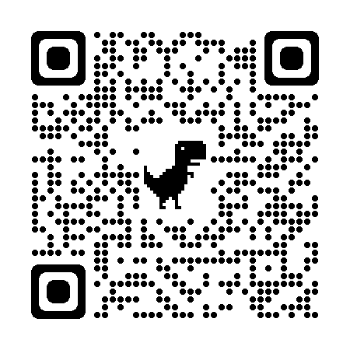
For hvem?
Kurset er for nye foreldre til barn som vil trenge ekstra oppfølging fra støtteapparatet fremover.
Hvorfor?
Foreldre sier de blir slitne i møte med støtteapparatet. De trenger kunnskap og informasjon om hvordan takle den nye situasjonen både for familien og som par.
Hvordan?
Starthjelp går over fire dager med følgende tema:
Dag 1. Systemene rundt oss
Dag 2. Familie og nettverk
Dag 3. Håp og mestring
Dag 4. Samspill med barnet
Vil du være med?
Kontakt: ______________________________
Bli med på lærings- og mestringstilbudet Starthjelp
ved (fyll inn)
Her kan du se en film om Starthjelp.
Scan QR-koden

